Slide 1
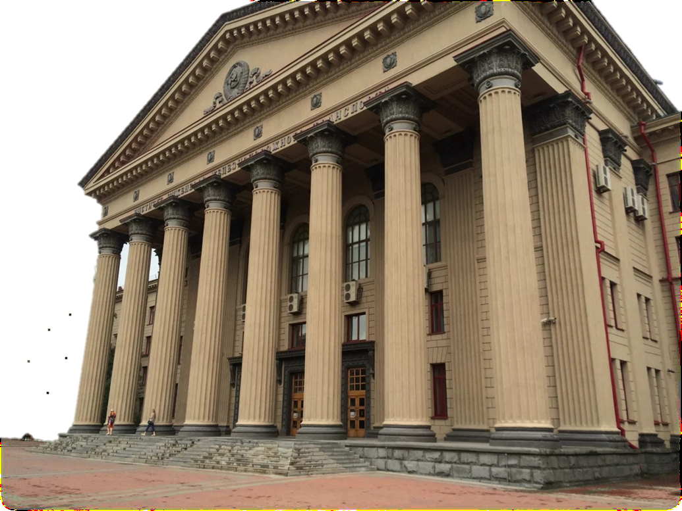
ФЕДЕРАЛЬНАЯ ИННОВАЦИОННАЯ ПЛОЩАДКА
Технологическое
предпринимательство
как драйвер развития ВУЗа
Абрамов Андрей Дмитриевич
Проректор по научной работе СГУПС

Slide 2
Концепция технологического развития в период до 2030 года
Концепцией технологического развития на период до 2030 года определяются вызовы, принципы и цели технологического развития на период до 2030 года.
Концепция разрабатывается в рамках реализации перечня поручений Президента Российской Федерации по итогам заседания Совета при Президенте Российской Федерации по стратегическому развитию и национальным проектам, состоявшегося 18 июля 2022 г. (№ Пр-1553 от 1 сентября 2022 г.).
ФЕДЕРАЛЬНАЯ ИННОВАЦИОННАЯ ПЛОЩАДКА
2

Slide 3
СТРАТЕГИЧЕСКИЕ ВЫЗОВЫ ГОСУДАРСТВА
1. ПЛАТФОРМА УНИВЕРСИТЕТСКОГО
ТЕХНОПРЕДПРИНИМАТЕЛЬСТВА
2. ПЕРЕДОВЫЕ ИНЖЕНЕРНЫЕ ШКОЛЫ
Недопустимо малое количество стартапов
Малый экспорт высокотехнологичной продукции
1 800
1791
715,9
1 600
Китай
1 400
1393
208,7
1 200
1211
1186
Германия
1147 1146
1080
1 000
884
156,0
800
США
600
533
501
120,9
400
388
Франция
200
37
10,8
0
Швейцария
Сингапур
Великобритания
Россия
США
Ирландия
Израиль
Канада
Финляндия
Бельгия
Германия
ОАЭ
Россия
ФЕДЕРАЛЬНАЯ ИННОВАЦИОННАЯ ПЛОЩАДКА
3

Slide 4
СТРАТЕГИЧЕСКИЕ ВЫЗОВЫ ГОСУДАРСТВА
3. УНИВЕРСИТЕТЫ 3.0
4. ДЕЛАЕМ НАУКУ В РОССИИ
Слабые позиции РФ по объему исследований и разработок в секторе Высшего образования
Уменьшение численности молодых ученых
в РФ с 2010 года почти на 20%
США КНР
Германия Япония Франция Канада
Великобритания
Италия Республика Корея
Австралия
Турция Испания Нидерланды Швейцария
Польша
Швеция
Мексика
18 Россия
Тайвань
Австрия
74,7
41,1
71194
75612
75498
73869
75715
76813
71492
66376
60634
25,1
58537
19,8
14
12,1
12
8,5
2010
2011
2012
2013
2014
2015
2016
2017
2018
2019
8,1
7,7
Уменьшение числа выпускников аспирантуры в РФ с 2010 года на 50%
7,3
6,2
5,8
5,3
33763
33082
35162
34733
4,6
28273
4,6
25826
25992
4,1
18069
17729
40
15453
3,9
3,6
2010
2011
2012
2013
2014
2015
2016
2017
2018
2019
ФЕДЕРАЛЬНАЯ ИННОВАЦИОННАЯ ПЛОЩАДКА
4

Slide 5
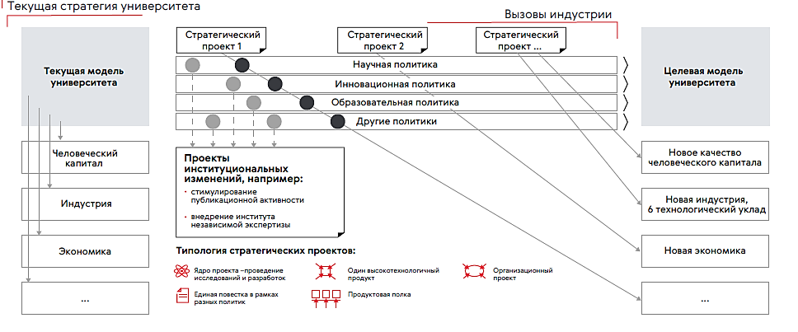
Стратегические проекты
в программе развития университета
ФЕДЕРАЛЬНАЯ ИННОВАЦИОННАЯ ПЛОЩАДКА
5

Slide 6
Трансформация экосистемы университета
выход за рамки инновационной экосистемы
СТРАТЕГИЧЕСКИЕ ПРОЕКТЫ
скрининг и подготовка студентов к
массовому предпринимательству
бизнес-инкубатор
центр развития инновационных компетенций
стартап-STUдия
центр трансфера технологий
ПРЕДПРИНИМАТЕЛЬСТВО
спин-компании
цифровая платформа для сбора, хранения и обработки инновационных проектов
доведение разработок мирового уровня до 9 уровня TRL
Новые материалы и технологии в транспортном строительстве
Передовые транспортно-технологические комплексы
поддержка продуктовых команд, новых лабораторий или программ (greenfield’ов) и прорывных R&D-проектов
развитие и реализация прорывных научных исследований и разработок
НАУКА
пространства для технологического эксперимента и прототипирования продукции
новая модель аспирантуры
ИНСТИТУЦИОНАЛЬНЫЕ ИЗМЕНЕНИЯ
Развитие транспортно-логистических систем и транспортное планирование городских агломераций
индивидуальные образовательные траектории
новые направления подготовки для приоритетных направлений НТР
дополнительные профессиональные программы на основе их общественно-профессиональной аккредитации
ОБРАЗОВАНИЕ
наполнение централизованной платформы новых образовательных технологий интерактивными обучающими формами и создание сервисов интерактивного обучения: симуляторы, онлайн-тренажеры, игры
Развитие человеческого капитала региона
ОБУЧАЮЩИЕСЯ
МОЛОДЫЕ УЧЕНЫЕ
ППС
ФЕДЕРАЛЬНАЯ ИННОВАЦИОННАЯ ПЛОЩАДКА
6

Slide 7
Высшая инженерная школа по строительству и эксплуатации транспортных сооружений Центры компетенций СГУПС
Центр технологий, машин и оборудования механизаций процессов ремонта и содержания ж/д пути
Центр прогнозирования развития транспортно-логистических систем с использованием имитационного моделирования в границах ЗСЖД
Центр диагностики и мониторинга инженерных сооружений путевого комплекса
ФЕДЕРАЛЬНАЯ ИННОВАЦИОННАЯ ПЛОЩАДКА
7

Slide 8
Выполненный объем научно-исследовательских работ
ФЕДЕРАЛЬНАЯ ИННОВАЦИОННАЯ ПЛОЩАДКА
8

Slide 9
Инновационное развитие университета
СГУПС –УЧАСТНИК ФЕДЕРАЛЬНЫХ ИНИЦИАТИВ
ФЕДЕРАЛЬНАЯ ИННОВАЦИОННАЯ ПЛОЩАДКА
9

Slide 10
Постановление правительства №218
Проект «Рельсошлифовальный поезд 2.0»
ФЕДЕРАЛЬНАЯ ИННОВАЦИОННАЯ ПЛОЩАДКА
10

Slide 11
Постановление правительства №218
Проект «Рельсошлифовальный поезд 2.0»
ФЕДЕРАЛЬНАЯ ИННОВАЦИОННАЯ ПЛОЩАДКА
11

Slide 12
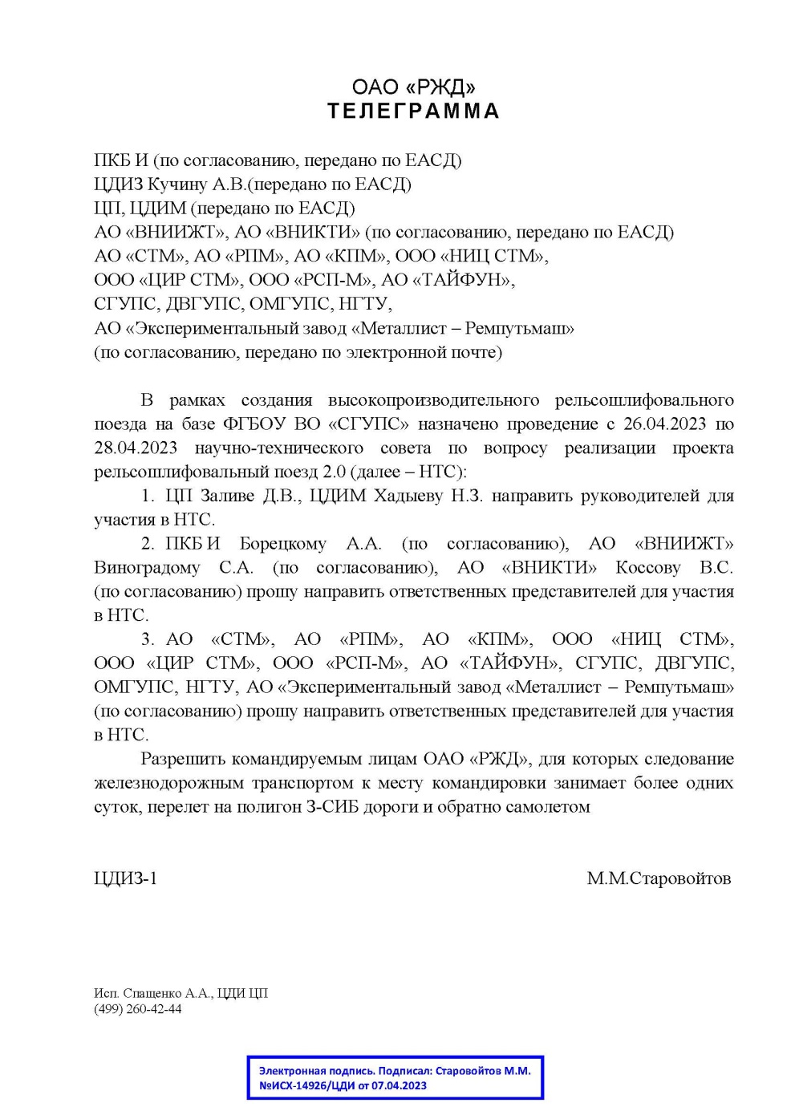
Проект «Рельсошлифовальный поезд 2.0»
Совет НТС на 27.04.23
№ п/п | Ф.И.О. | Должность
ОАО «РЖД»
1 | Кучин Андрей Викторович | Зам. нач. ЦДИ по вагонному хозяйству и механизации
2 | Пронин Дмитрий Валентинович | Глав.инж. ДЭПМ– струк. подразд. ЦДИ
3 | Романенко Виктор Андреевич | Начальник отдела Управления пути и сооружений Центральной дирекции инфраструктуры (секретарь рабочей группы)
4 | Сорокин Геннадий Иванович | Зам. директора Проектно-конструкторского бюро по инфраструктуре
5 | Морозов Вячеслав Геннадьевич | Зам. начальника отдела рельсов отделения пути и путевых машин
6 | Краснов Олег Геннадьевич | Зав. отделом пути и специального подвижного состава АО «ВНИКТИ»
7 | Хромов Илья Владимирович | СНС научного центра «Рельсы, сварка, транспортное материаловедение» АО «ВНИИЖТ»
8 | Шиханов А.А. | Руководитель проектов Научно-производственного центра информационных и транспортных систем
АО «СТМ»
9 | Дремов Павел Германович | Зам. технического директора АО «СТМ» (по согласованию)
АО «РПМ»
10 | Пикалов Александр Сергеевич | Зам. генерального директора по развитию АО «РПМ»
11 | Милорадович Владимир Константинович | Зам. начальника технологической службы АО «РПМ»
ООО «НИЦ СТМ»
12 | Ткаченко Георгий Владимирович | Главный конструктор ООО «НИЦ СТМ» (по согласованию)
НГТУ
13 | Бочаров Роман Александрович | Коммерческий директор Центра Трансфера Технологий НГТУ
14 | Котин Денис Алексеевич | Зав. каф. электропривода и автоматизации промышленных установок
ПИШ УРФУ
15 | Овчинникова Валентина Андреевна | Заместителю проректора по проектному обучению и дополнительному профессиональному образованию /
16 | Фомин Всеволод Андреевич | Ведущий специалист по аналитической работе
АО «ТАЙФУН»
17 | Чугуевский Виталий Игоревич | Исполнительный директор по гражданской продукции
ФЕДЕРАЛЬНАЯ ИННОВАЦИОННАЯ ПЛОЩАДКА
12

Slide 13
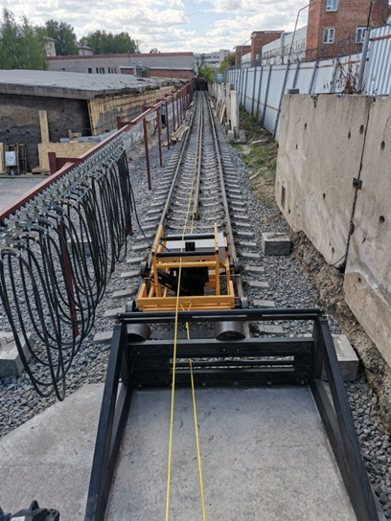
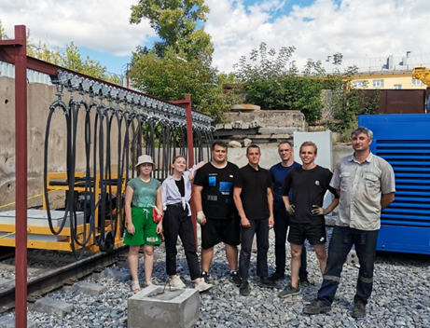
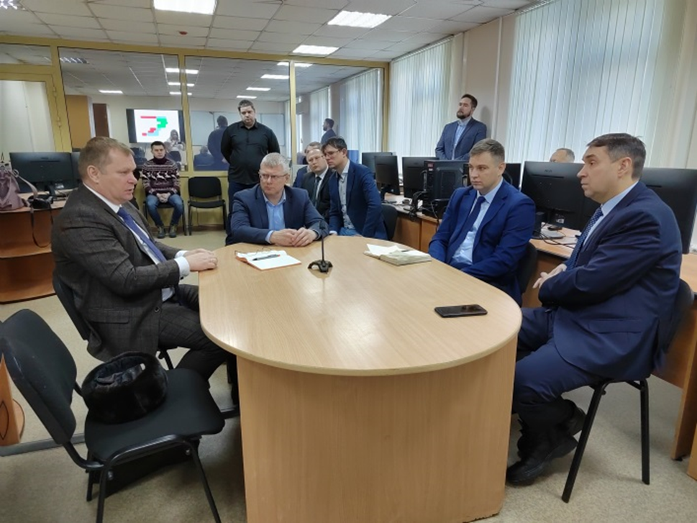
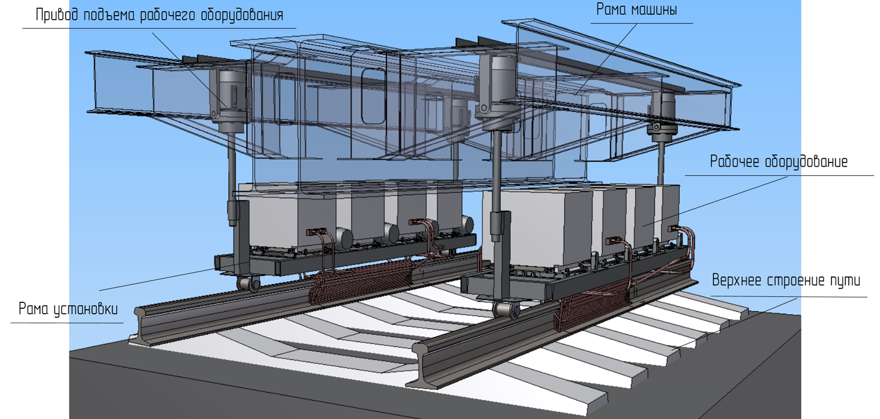
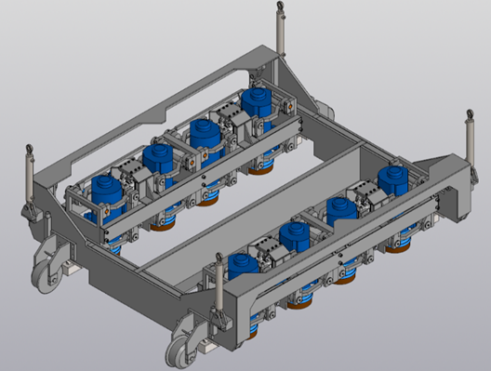
Постановление правительства №218
Проектный офис «Путевые машины»
Представители проектного офиса
«Путевые машины»
Рабочее совещание в проектном офисе с представителями АО «СТМ»
Экспериментальный полигон СГУПС
Мобильное индукционное устройство
для нагрева рельсовых плетей
Эскизный проект шлифовальной тележки
ФЕДЕРАЛЬНАЯ ИННОВАЦИОННАЯ ПЛОЩАДКА
13

Slide 14
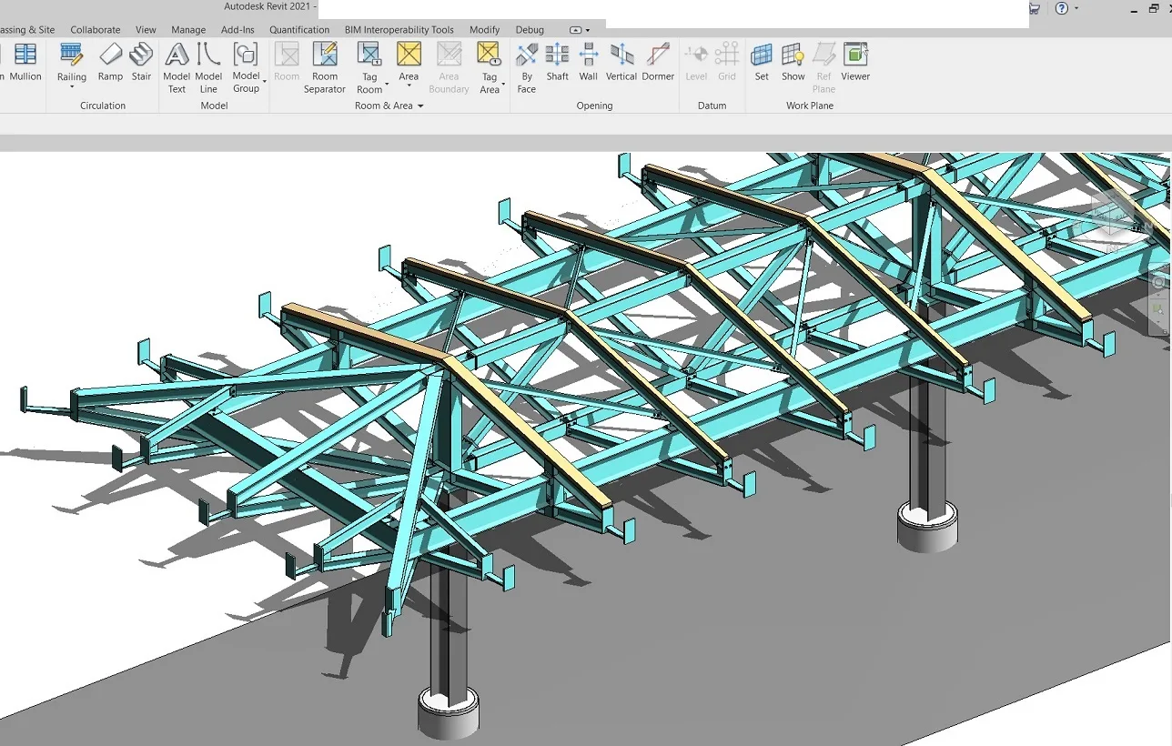
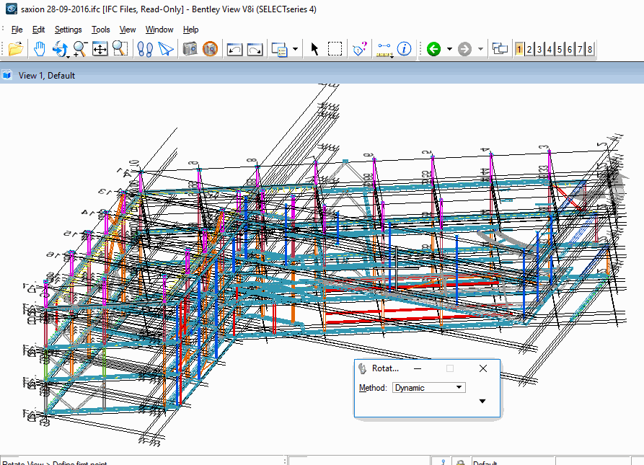
Конкурс грантов по программе «Старт»
Тема гранта:
«Разработка программного обеспечения
для анализа IFC-моделей»
Руководитель:
доцент каф. «Мосты»
Ращепкин Артем Алексеевич
Общая сумма:
4 млн руб.
IFC – открытый формат данных, который поддерживают практически все известные САПР-программы (и не только САПР). Формат IFC позволяет зафиксировать BIM-модель на определенном этапе разработки проекта, закрепленный за конкретным пользователем.
ФЕДЕРАЛЬНАЯ ИННОВАЦИОННАЯ ПЛОЩАДКА
14

Slide 15
СТУДЕНЧЕСКИЙ СТАРТАП
Поддержка студенческих стартап-проектов, имеющих потенциал коммерциализации
Студенты ВУЗов по программам бакалавриата, специалитета, магистратуры или аспирантуры
1 млн рублей
1 – Первая очередь приема заявок проходила с 22.02.2022 по 11.04.2022.
9 – Вторая очередь приема заявок проходила с 17.05.2022 по 15.07.2022.
13 – Третья очередь приема заявок проходит с 26.01.2023 по 3.04.2023.
Не прошел формальную проверку 1
Прошли формальную проверку: 8
ВЫИГРАНО: 2
по 1 млн. руб.
1
2
Подано
работ:
9
- Разработка 3D шоурумов виртуальной реальности для застройщиков
- Мобильные средства неразрушающего контроля
6
ФЕДЕРАЛЬНАЯ ИННОВАЦИОННАЯ ПЛОЩАДКА
15

Slide 16
Программа «Акселератор ДВИЖ 2023»
600 студентов
47 мероприятий
Направления:
«Передовые транспортно-технологические комплексы»
«Новые материалы и технологии в транспортном строительстве»
«Управление транспортно-логистическими системами агломераций и регионов Сибири и Дальнего Востока»
50 стартапов
ФЕДЕРАЛЬНАЯ ИННОВАЦИОННАЯ ПЛОЩАДКА
16

Slide 17
Студенческие гранты СГУПС
1
2
3
ПРИЕМ ЗАЯВОК
31.03.2023
КОНКУРС
12.04.2023
СДАЧА ОТЧЕТОВ
17.11.2023
1
комиссия по оценке проектов
количество выделяемых
вузом грантов ежегодно
10 шт.
25 тыс. р
объем одного гранта
получили возможность участия
возможность, как индивидуального, так и командного участия
СТУДЕНТЫ
1 КУРСА
ФЕДЕРАЛЬНАЯ ИННОВАЦИОННАЯ ПЛОЩАДКА
17

Slide 18
Программа «Стартап как диплом»
СТРУКТУРА ДИПЛОМА
БЛОК БИЗНЕС-ПЛАНИРОВАНИЯ
ГРАФИК РАБОТЫ
Аналитический раздел
Технический или технологический раздел
Бизнес-планирование
Безопасность жизнедеятельности
ДОПОЛНИТЕЛЬНОЕ ОБУЧЕНИЕ СТУДЕНТОВ
Маркетинг. Оценка рынка
Разработка продукта и проверка его востребованности
Технологическое предпринимательство (создание стартапа, фандрайзинг)
Выведение продукта на рынок
Патентный поиск
Бизнес-планирование
ОТБОР СТУДЕНТОВ
23 студента
МАРТ
ОБУЧЕНИЕ СТУДЕНТОВ
40 часов
АПРЕЛЬ
СТРАТЕГИЧЕСКАЯ СЕССИЯ
МАЙ
ПРЕЗЕНТАЦИЯ ПРОЕКТА ЭКСПЕРТНОЙ КОМИССИИ
ИЮНЬ
ОТКРЫТАЯ ЗАЩИТА ВКРС НА ВЫПУСКАЮЩИХ КАФЕДРАХ
ИЮНЬ
ФЕДЕРАЛЬНАЯ ИННОВАЦИОННАЯ ПЛОЩАДКА
18

Slide 19
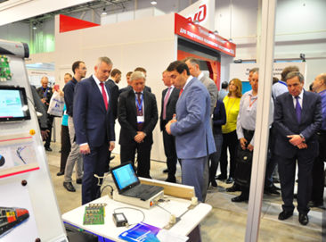
Технологическое предпринимательство
ВЫЯВЛЕНИЕ И ПОДДЕРЖКА ОБУЧАЮЩИХСЯ, СПОСОБНЫХ К ТЕХНОЛОГИЧЕСКОМУ ПРЕДПРИНИМАТЕЛЬСТВУ
ЦЕЛЬ – увеличение количества стартапов к 2030 году в 10 раз.
200
стартап-
проектов
Ключевые мероприятия:
2030
создание стартап-студии,
создание консорциумов с фондами венчурного инвестирования,
организация специальных пространств для технологического эксперимента и прототипирования продукции,
формирование механизма запуска компаний формата «Spin-Off» и «Spin-out»,
запуск образовательной программы и конкурса «Технопредприниматель 4.0»,
создание цифровой платформы для сбора, хранения и обработки инновационных проектов.
100
стартап-
проектов
Презентация инновационных
разработок СГУПС губернатору НСО
2026
20
стартап-
проектов
2023
ФЕДЕРАЛЬНАЯ ИННОВАЦИОННАЯ ПЛОЩАДКА
19

Slide 20
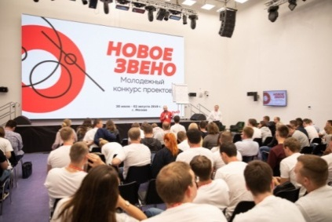
ВЗАИМОДЕЙСТВИЕ С ВЫСОКОТЕХНОЛОГИЧНЫМИ КОМПАНИЯМИ
ПАРТНЕР: ОАО «РЖД» (Соглашение о взаимодействии обновлено в 2019 г.)
Ключевые мероприятия:
План НТР
Стартап-школа
Конкурс «Новое звено»
Инновационный форум ЗСЖД
Программа грантовой поддержки ОАО «РЖД»
ТОП 5
проектов СГУПС для
ОАО «РЖД»
Конвертация дизельного топлива в водородсодержащий синтез-газ
Разработка аналитической системы оперативного контроля энергетической эффективности СПС
Система мониторинга параметров функционирования путевой техники
Разработка мобильного комплекса для очистки подтоварных вод, проливов, ливневых стоков, загрязненных эмульгированными и растворенными нефтепродуктами
Инновационные методы ремонта усталостных трещин в сварных пролетных строениях
100
стартап-проектов
2030
50
стартап-
проектов
30
стартап-
проектов
12
стартап-
проектов
2024
2022
2020
2 проекта СГУПС в полуфинале конкурса «Новое звено»
12 стартап
проектов
25%
3
3 проекта
сетевое внедрение
ФЕДЕРАЛЬНАЯ ИННОВАЦИОННАЯ ПЛОЩАДКА
20

Slide 21
Брендированная сессия для отбора новых инновационных проектов для ЗСЖД
Лишняя транспортировка
Неиспользуемый
творческий
потенциал
1,4 млн р.
объем финансирования
Избыток
запасов
5 команд
участников
Дефекты
Лишние
перемещения
Сентябрь-октябрь 2023 г.
период проведения
Излишняя
обработка
Простои
Перепроизводство
Результат:
создание прототипа программного обеспечения, ориентированного на привлечение различных категорий работников ОАО «РЖД» к освоению и применению в рамках своей профессиональной деятельности инструментов бережливого производства.
ФЕДЕРАЛЬНАЯ ИННОВАЦИОННАЯ ПЛОЩАДКА
21

Slide 22
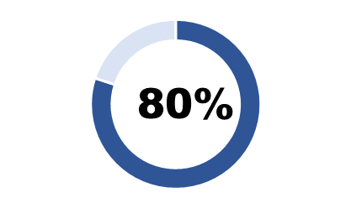
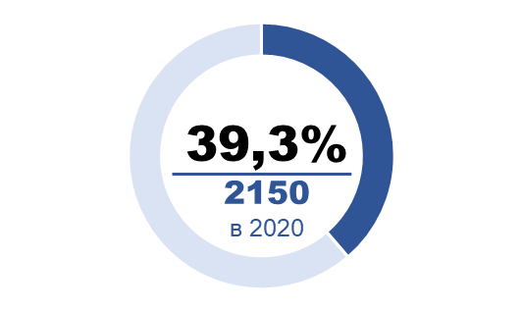
СГУПС – УНИВЕРСИТЕТ 3.0
МЕРОПРИЯТИЯ ДЛЯ ПОДДЕРЖКИ И РАЗВИТИЯ
поддержка продуктовых команд, новых лабораторий или программ (greenfield’ов) и прорывных R&D-проектов
наполнение централизованной платформы новых образовательных технологий интерактивными обучающими формами
тиражирование лучших практик в рамках сетевого взаимодействия
R&D проектов, новых лабораторий и программ получат грантовую поддержку
обучающихся вовлечены в НИОКР и инновационные работы
340
наставников студенческих научных проектов
> 6,5
тыс. студентов
получат возможность обучаться по ОП в соответствии с запросами общества, бизнеса и государства
8
студенческих
научных офисов
ФЕДЕРАЛЬНАЯ ИННОВАЦИОННАЯ ПЛОЩАДКА
22

Slide 23
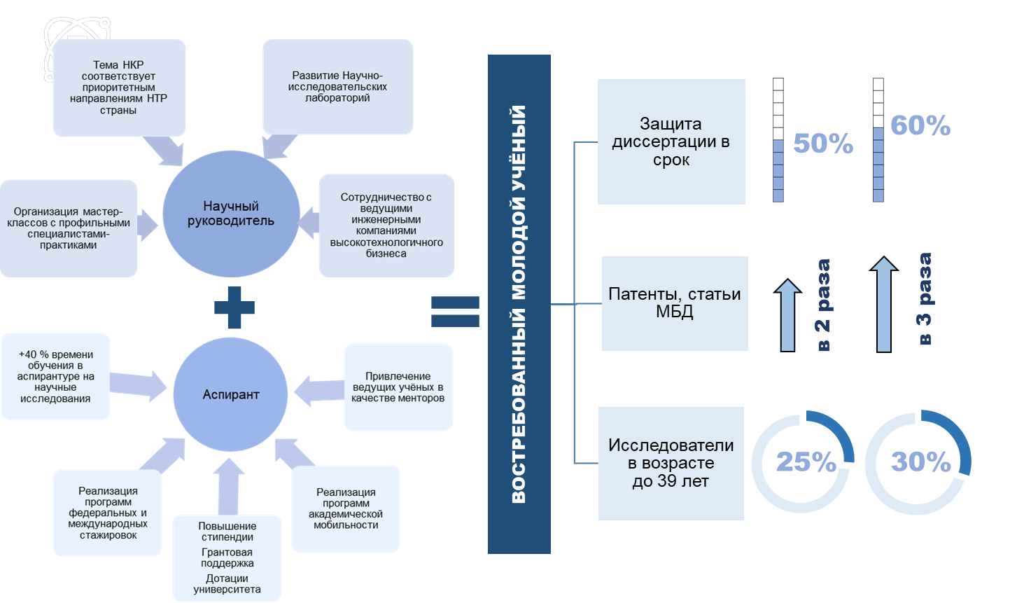
Новая система подготовки кадров высшей квалификационной формации
Научный руководитель
Организация мастер-классов с профильными специалистами-практиками
Тема НКР соответствует приоритетным направлениям НТР страны
Сотрудничество с ведущими инженерными компаниями высокотехнологичного бизнеса
Развитие Научно-исследовательских лабораторий
Система мотивации научных руководителей
Аспирант
Реализация программ академической мобильности, федеральных и международных стажировок
Повышенные стипендии
Грантовая поддержка
Дотации университета
Привлечение ведущих ученых в качестве менторов
Ежегодные отчетные межкафедральные семинары аспирантов
+ 40% времени обучения в аспирантуре на научные исследования
2025 г.
2030 г.
ФЕДЕРАЛЬНАЯ ИННОВАЦИОННАЯ ПЛОЩАДКА
23

